Slide 1
SALUTATION

Slide 2
RAKOTOARISOA Toky Yves
Mémoire de fin d’etudes en vue de l’obtention du diplôme de licence professionnelle en informatique

Slide 3
Remerciements

Slide 4
INTRODUCTION
L’homme a toujours voulu faciliter sa mode de vie par la creation des logiciels et des programmes .

Slide 5
PLAN
Partie I
ANALYSE DE L’EXISTANT
Partie II
ANALYSE ET CONCEPTION DU NOUVEAU SYSTEME
Partie III
DEMONSTRATION DU PROJET

Slide 6

ENTREPRISE
HAYRAMA TECHNOLOGY
C’est une entreprise de services du numérique spécialisée dans le développement web et applicatif.

Slide 7
THEME
CREATION D’UN PLATEFORME DE RECRUTEMENT DES DEVELOPPEURS FREELANCES

Slide 8
Logique de gestion
S’inscrire
Freelance
Client
Envioe des propositions
Publie des taches
Valide la proposition

Slide 9
MCC
Modèle Conceptuel de Comunication
1 publication
2 envoie proposition
CLIENT
Freelance
3 Validation proposition

Slide 10
MOT
Modèle Organisationnelle de traitement
temps | Procedure fonctionnelles | Responsable | Nature
J-j | Inscription | Utilisateurs | Semi-auto
J+1 | Saisie Job | Client | Semi-auto
J+2 | Envioe Proposition | Freelance | Semi-auto
J+3 | Validation Proposition | Client | Semi-auto
J+4 | conversation | Utilisateurs | Semi-auto

Slide 11
Présentaion des outils
1. LARAGON
2.MYSQL
Environnement de developpement
Gestion de la base de donnée
3. LARAVEL 8 (PHP)
4. TAILWINDCSS & AlpineJS
Framework de type ORM de PHP
Style et interface du projet

Slide 12
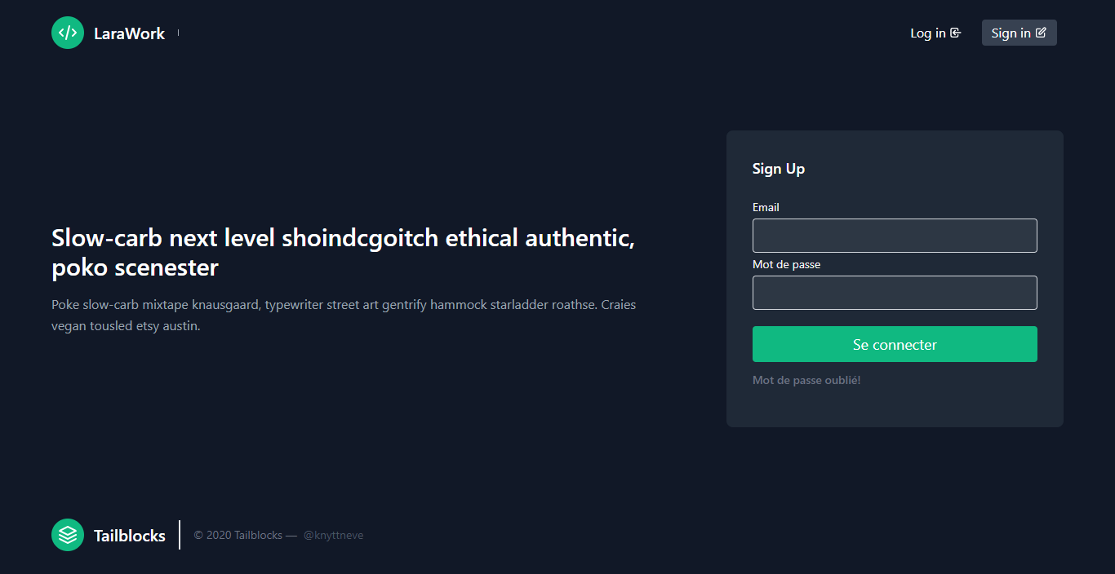
DEMONSTRATION

Slide 13
CONCLUSION

Slide 14
Merci !

